Slide 1
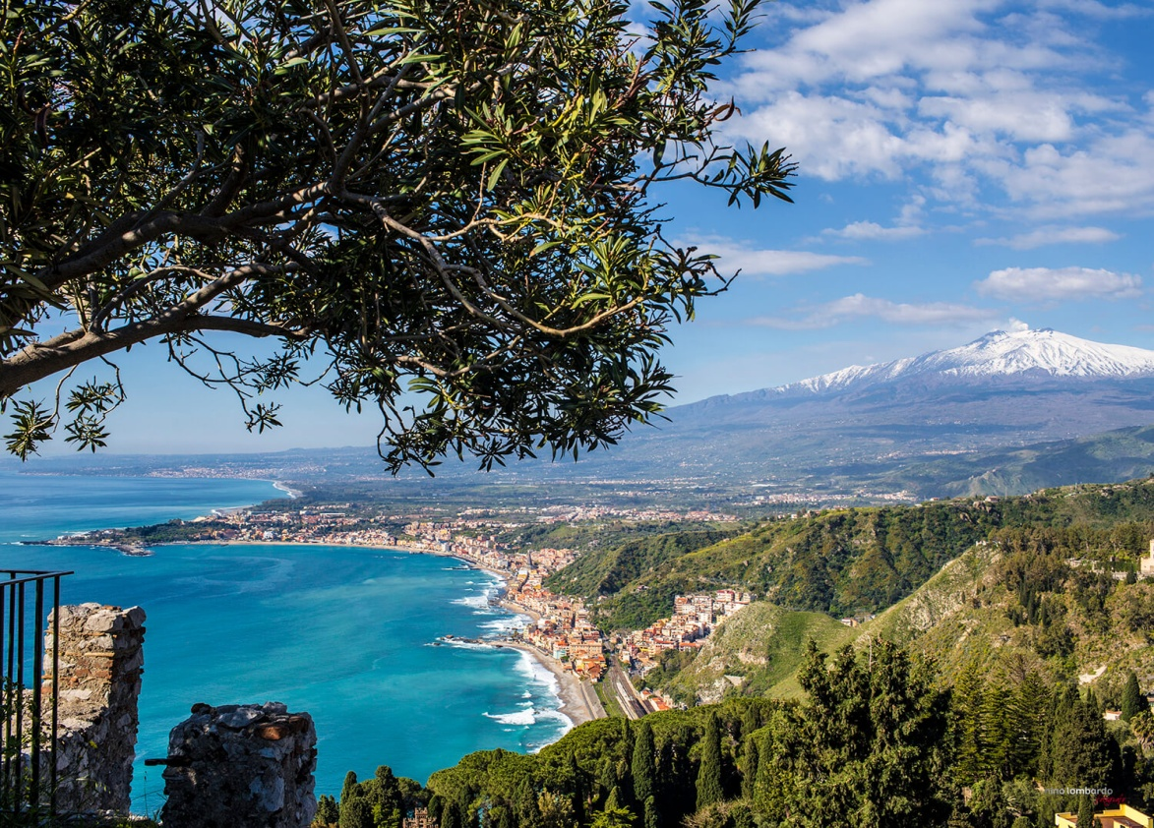
L’ordinamento siciliano di tutela e valorizzazione del patrimonio ambientale e culturale
Presentazione di
Loriana Torrisi 2027455
Elena Perrone 2055676

Slide 2
I moti rivoluzionari della Sicilia
Esercito Volontario per l’Indipendenza della Sicilia ( EVIS ) che Antonio Canepa creò.
<<Noi vogliamo difendere e diffondere un'idea della cui santità e giustizia siamo profondamente convinti e che fatalmente e ineluttabilmente trionferà.>>
Andrea Finocchiaro Aprile
1943-1951

Slide 3
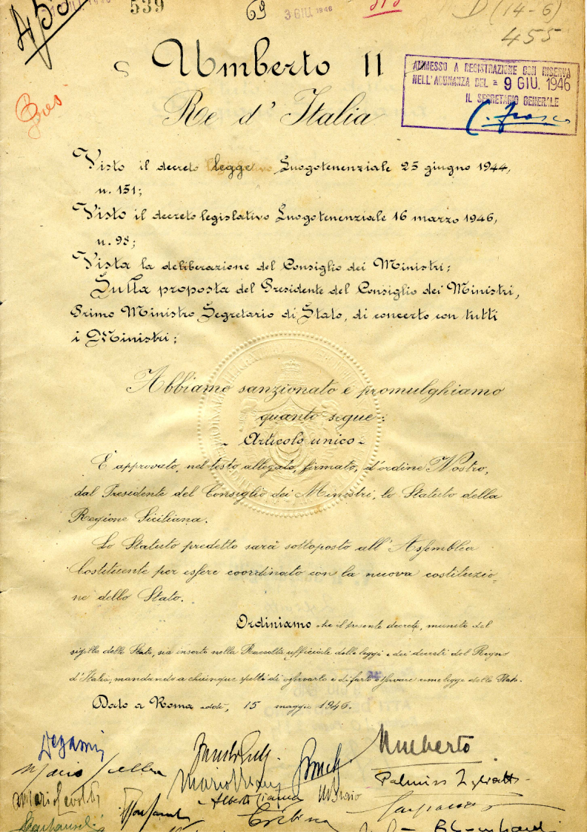
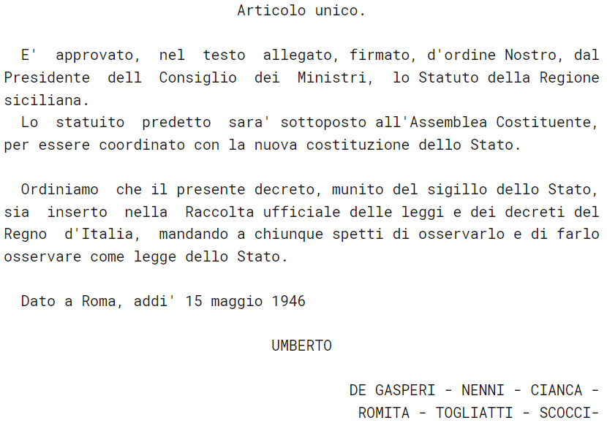
Lo statuto speciale della Sicilia
REGIO DECRETO LEGISLATIVO 15 maggio 1946, n. 455

Slide 4
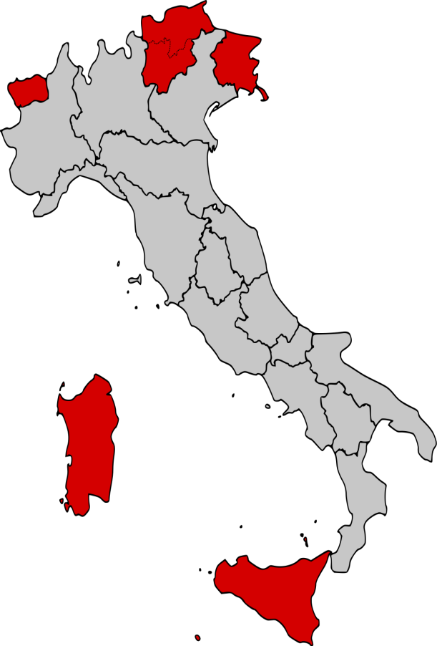
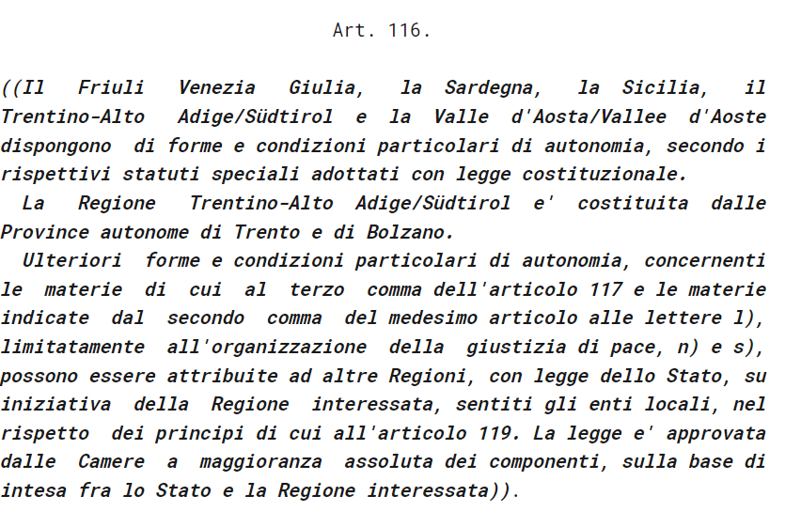
Le regioni a statuto speciale

Slide 5
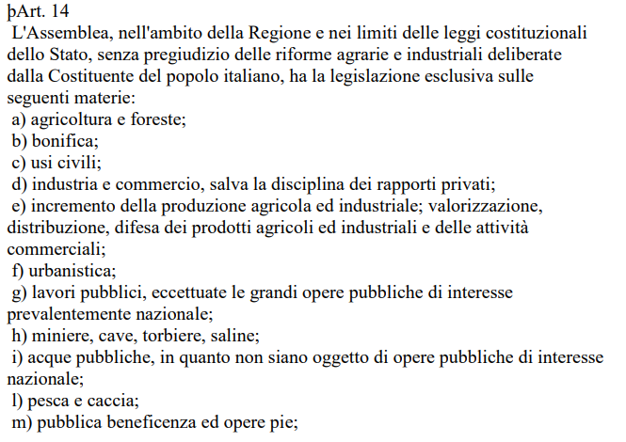
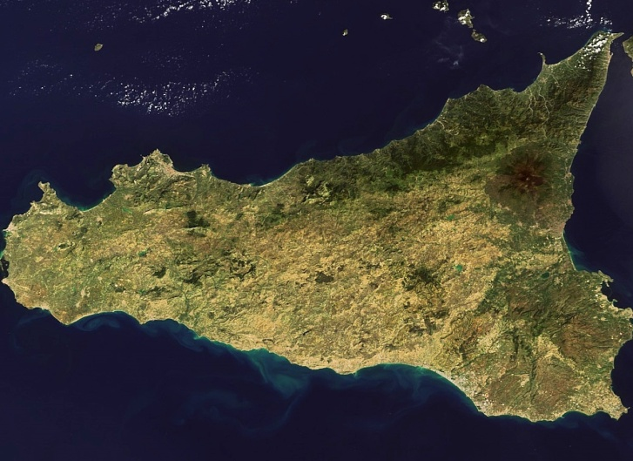
La competenza esclusiva in materia di tutela del paesaggio

Slide 6
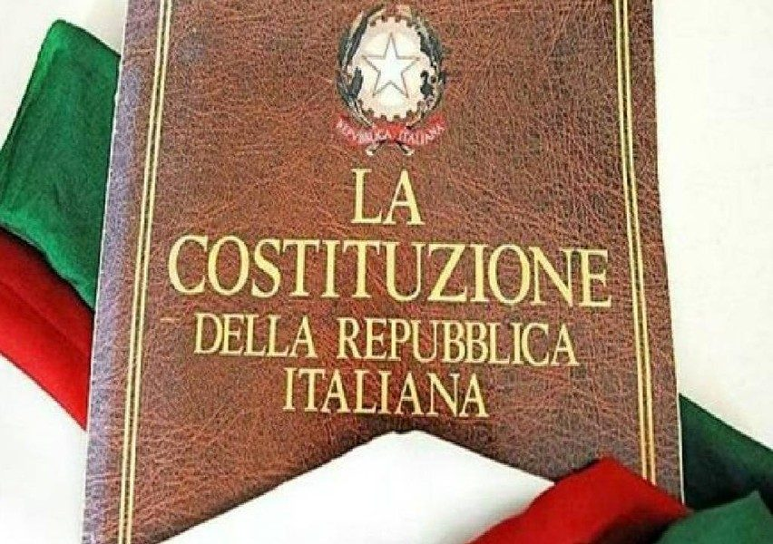
Articolo 117 della costituzione
Art. 117
La potestà legislativa è esercitata dallo Stato e dalle Regioni nel rispetto della Costituzione, nonché dei vincoli derivanti dall'ordinamento comunitario e dagli obblighi internazionali.
Lo Stato ha legislazione esclusiva nelle seguenti materie:
a) politica estera e rapporti internazionali dello Stato; rapporti dello Stato con l'Unione europea; diritto di asilo e condizione giuridica dei cittadini di Stati non appartenenti all'Unione europea; b) immigrazione; c) rapporti tra la Repubblica e le confessioni religiose; d) difesa e Forze armate; sicurezza dello Stato; armi, munizioni ed esplosivi; e) moneta, tutela del risparmio e mercati finanziari; tutela della concorrenza; sistema valutario; sistema tributario s) tutela dell'ambiente, dell'ecosistema e dei beni culturali.

Slide 7
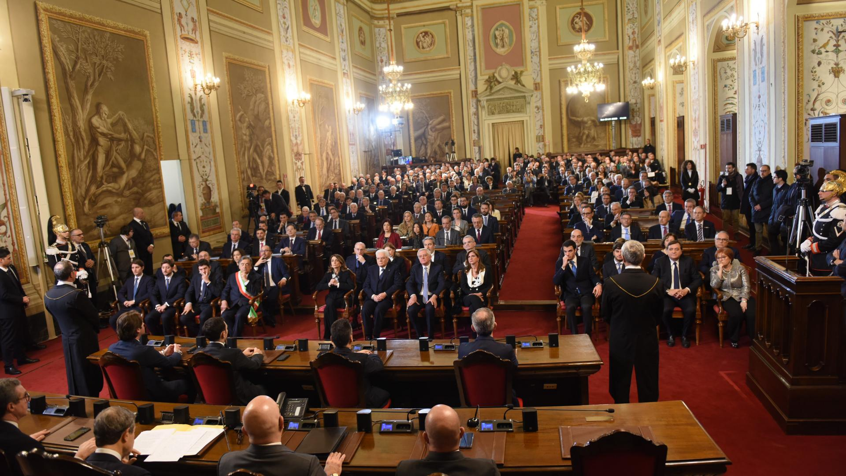
L’assemblea regionale siciliana
L’articolo 14 dello Statuto autonomistico del 1946 ha assegnato all’Assemblea Regionale Siciliana (ARS) la potestà legislativa in materia di “tutela del paesaggio, conservazione delle antichità e delle opere artistiche, musei, biblioteche e accademie”.
Tale potestà trova il suo limite invalicabile nelle"leggi costituzionali dello Stato“.
Ma l’assemblea la poté esercitare solo dopo trent’anni, a seguito dei decreti attuativi del Presidente della Repubblica (DPR n.635 e n.637/1975). È l'unica assemblea regionale italiana i cui componenti detengono il titolo di deputato. I Deputati dell’ARS esercitano un potere legislativo molto ampio. L'Assemblea ha competenza esclusiva in numerose materie, tra le quali l'agricoltura, l'industria, il commercio, la pesca, le acque pubbliche ed il turismo.

Slide 8
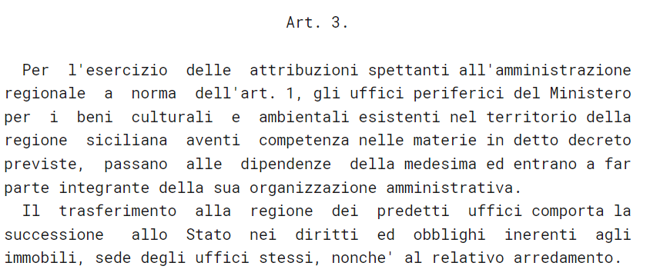
DECRETO DEL PRESIDENTE DELLA REPUBBLICA 30 agosto 1975, n. 637

Slide 9
Norme per la tutela, la valorizzazione e l'uso sociale dei beni culturali ed ambientali nel territorio della Regione Siciliana.
La legge n.80 del 1977
Prevede l’esistenza, all’interno delle Soprintendenze provinciali,delle sezioni tecnico-scientifiche o unità operative,distinguendole per materia di competenza.
Art.2
I beni culturali ed ambientali oggetto della presente legge sono:
1) paesistici, naturali, naturalistici e urbanistici;
2) architettonici;
3) archeologici;
4) etno-antropologici;
5) storici, artistici ed iconografici;
6) bibliografici;
7) archivistici.
Art.3
[…]tutte le attribuzioni di competenza della Regione nella materia dei beni culturali ed ambientali sono svolte dall'Assessorato regionale della pubblica istruzione, che assume la denominazione di Assessorato regionale dei beni culturali ed ambientali e della pubblica istruzione.
Art.4
È istituito il Consiglio regionale per i beni culturali ed ambientali. Esso è composto: a) dal Presidente della Regione; b) dagli Assessori regionali per i beni culturali ed ambientali e per la pubblica istruzione, per le finanze, per lo sviluppo economico e per il turismo;

Slide 10
Norme sulla struttura, il funzionamento e l'organico del personale dell'Amministrazione dei beni culturali in Sicilia.
LEGGE REGIONALE 7 novembre 1980 n. 116
Determina le qualifiche specialistiche del ruolo tecnico del personale, stabilendo che la direzione delle sezioni scientifiche è esercitata da un “direttore di sezione” sulla base delle corrispondenti qualifiche professionali possedute, qualifiche cui si accede previo pubblico concorso.
Art.14
Presso i centri di cui agli articoli precedenti sono istituiti, con decreto dell'Assessore regionale per i beni culturali ed ambientali e per la pubblica istruzione, laboratori equiparati a sezioni tecnico-scientifiche e gruppi di lavoro in numero adeguato ai compiti di ciascun centro. Gli organici e le qualifiche sono quelli indicati nella tabella annessa alla presente legge. L'Assessore regionale per i beni culturali ed ambientali e per la pubblica istruzione, sentito il consiglio regionale, procederà al bando di concorso previsto dall'art. 10 della legge regionale 1 agosto 1977, n. 80, per la nomina dei direttori dei centri.
Art.18
Alla qualifica di esperti laureati si accede mediante pubblico concorso per esami, col diploma di laurea ed un corso specifico di studi nel settore. Alla qualifica di assistente tecnico si accede mediante pubblico concorso per esami.

Slide 11
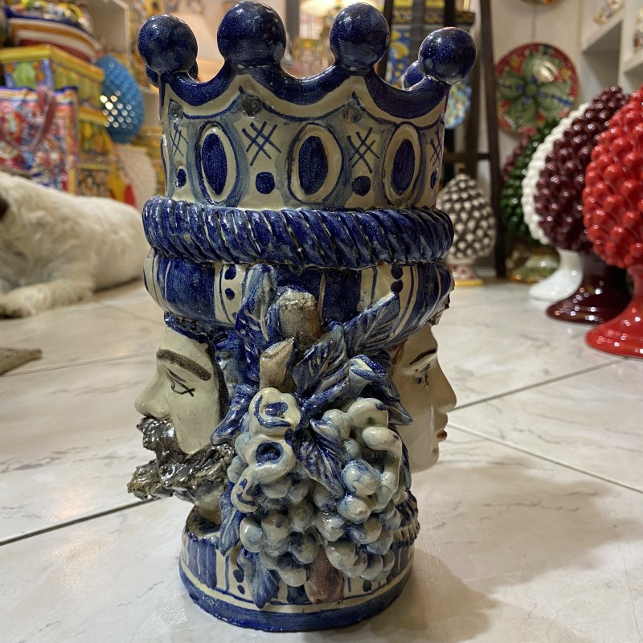
giano bifronte
A seguito della LR n.10/2000,
Come Giano bifronte la Regione Siciliana da un lato selezionava personale altamente qualificato per i ruoli direttivi dell’amministrazione dei beni culturali e dall’altro nominava, senza concorso, nelle stesse strutture di tutela centinaia di dirigenti privi dei titoli necessari.
La creazione di questa anomala “terza fascia”del“ruolo unico”della dirigenza, solo in teoria transitoria tanto che esiste ancora, la quale produsse il passaggio di tutto il personale interno laureato alla dirigenza, solleva più di un dubbio di legittimità costituzionale (LR n.10/2000,articolo 6,comma 1).
Inoltre,venivano promossi senza selezione con-corsuale, nella categoria di“funzionario direttivo”, tutti gli"assistenti tecnici”, in possesso del solo diploma.
La conseguenza di tale caos organizzativo è il fatto che ogni due o tre anni si assiste ad una girandola di nomine di centinaia di dirigenti, solo nell’Assessorato dei beni culturali e dell’identità siciliana, senza, peraltro, il discrimine del possesso di una specifica competenza attinente al posto ricoperto.
Altra conseguenza è che la direzione delle Soprintendenze,viene affidata, quando non ad architetti,ad agronomi o geologi piuttosto che a ingegneri.

Slide 12
Norme per la tutela dell' ambiente e per la lotta contro l' inquinamento.
Legge Regionale n. 39 del 18 giugno 1977
Il piano generale per la tutela dell'ambiente nella Regione deve contenere tra l'altro:
a) criteri ed indicazioni per iniziative dirette alla prevenzione ed al controllo dell'inquinamento atmosferico ed acustico;
b) criteri per un censimento delle disponibilità idriche della Regione
c) criteri e norme per la disciplina degli scarichi delle acque di rifiuto
d) criteri per la programmazione delle opere pubbliche attinenti i servizi idraulici, nonché per la promozione dell'installazione di adeguate stazioni depurative per reflui di natura industriale, agricola, civile, e la definizione delle priorità di intervento e dei criteri di attuazione per il disinquinamento degli scarichi;
e) criteri per iniziative dirette alla regolamentazione degli scarichi
f) criteri generali per un corretto e razionale uso delle acque
g) criteri generali per la tutela della salute all'interno della fabbrica, mediante interventi di prevenzione e di bonifica.
Il piano dovrà essere aggiornato ad intervalli non superiori ai due anni.
Il piano generale per la tutela dell'ambiente nella Regione, previa delibera della Giunta regionale, è presentato all'Assemblea regionale ed approvato con legge.

Slide 13
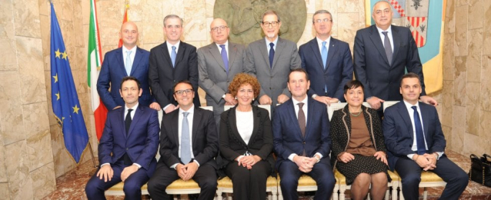
Articolo 21 dello Statuto speciale della Regione Siciliana
“Il Presidente è capo del Governo regionale e rappresenta la Regione. Egli rappresenta altresì nella Regione il Governo dello Stato, che può tuttavia inviare temporaneamente propri commissari per l’esplicazione di singole funzioni statali. Col rango di Ministro partecipa al Consiglio dei Ministri con voto deliberativo nelle materie che interessano la Regione.”

Slide 14
“Nelle Regioni ad autonomia speciale, l’assessore rileva oltre che come membro del collegio, altresì come titolare di un ufficio monocratico; in tale veste è pertanto abilitato, nell’esercizio di competenze proprie, ad adottare provvedimenti (relativi al ramo di amministrazione assegnatogli) dotati di efficacia esterna”
TEMISTOCLE MARTINES

Slide 15
Assessorato del territorio e dell’ambiente
-> competenze:
Urbanistica e pianificazione
Tutela e vigilanza ambientale
Valutazione ambientale strategica e valutazione impatto ambientale
Demanio marittimo
Difesa del suolo
Protezione del patrimonio naturale
Tutela dall'inquinamento
Parchi e riserve naturali regionali
Corpo forestale
Vigilanza sugli enti di settore
si suddivide in tre diversi dipartimenti:
Comando del corpo forestale della regione siciliana: istituito con legge regionale 5 aprile 1972 n. 24 per svolgere, nell'ambito del territorio regionale, le funzioni e i compiti attribuiti in campo nazionale al Corpo Forestale dello Stato.
Dipartimento dell’Urbanistica
Dipartimento dell’ambiente

Slide 16
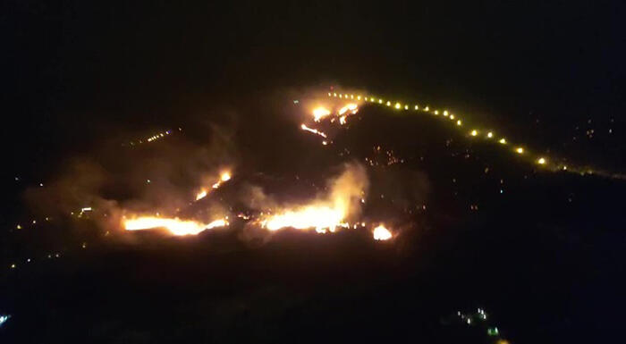
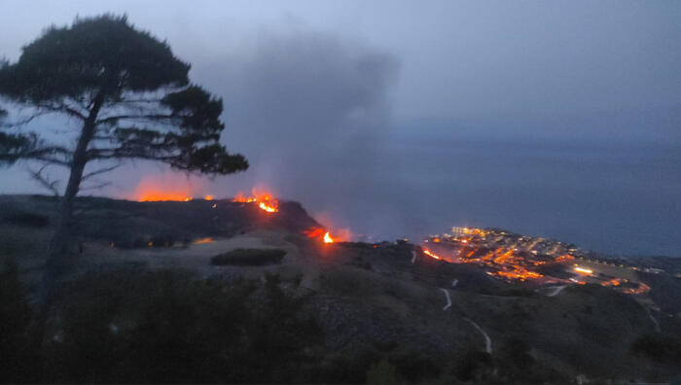
incendi in Sicilia
Quest'anno la manutenzione che impedisce agli incendi di propagarsi, con la realizzazione dei cosiddetti "viali parafuoco", è partita il 26 aprile, la convenzione con i carabinieri è già stata firmata, c'è persino per la prima volta da decenni un concorso, seppure risicato nei numeri, per il Corpo forestale. Ma tutto questo non è bastato e la Sicilia, ancora una volta si presenta al grande caldo con le armi spuntate. Nonostante il concorso, il grosso delle operazioni fa affidamento su 17.300 operai, con un'età media che secondo i sindacati supera i 57 anni e comunque solo in 1.400 casi assunti a tempo indeterminato. Gli altri sono precari: e siccome il numero di giornate previsto dal loro contratto è limitato, la gran parte di loro ha cominciato soltanto ieri. Troppo tardi, a conti fatti.

Slide 17
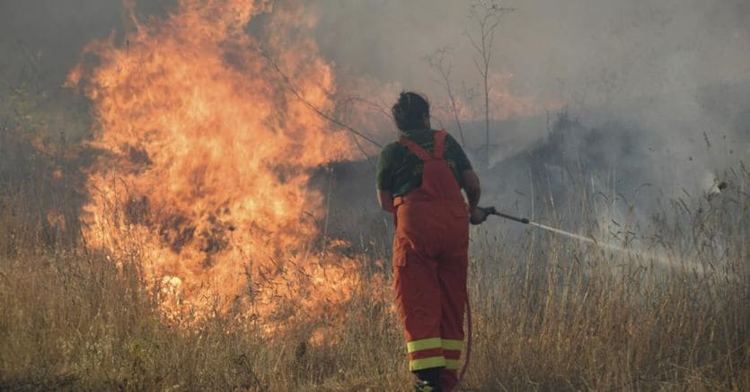
Nell’estate 2021 ben 8.113 sono stati gli incendi che hanno devastato migliaia di ettari di boschi e macchia mediterranea in Sicilia, con una media di 135 roghi al giorno se si considerano i mesi di luglio e agosto. Il dato è emerso nel corso dei lavori della commissione Ambiente dell’Assemblea siciliana.

Slide 18
Lotta agli incendi
Uno dei dati più interessanti è stato pubblicato nel “Piano regionale per la programmazione delle attività di previsione, prevenzione e lotta agli incendi boschivi” approvato dalla Sicilia nel 2015 e aggiornato ogni anno. In questo studio si parla in modo esteso delle cause degli incendi: nel decennio tra il 1999 e il 2008 il 74,6 per cento degli ettari bruciati è stato incendiato per causa dolosa, una percentuale cresciuta fino all’82 per cento nel quadriennio tra il 2010 e il 2013.
Il piano regionale aiuta a capire meglio le motivazioni delle cause dolose:
l’eliminazione di erbe infestanti dai pascoli attraverso il fuoco
la cosiddetta “industria del fuoco”
l’estorsione

Slide 19
GRAZIE PER L’ATTENZIONE

